Slide 1


2021年普通招考硕士研究生生网络远程考核平台
考生操作手册（1.0版）
2021.3.24

Slide 2
普通招考硕士研究生考试考场规则
一、考生应讲诚信并自觉服从考务工作人员管理，不得以任何理由妨碍考务工作人员履行职责，不得扰乱考场（含网络考场）及其他考试工作地点的秩序。
二、考生在招生考试前应当按照报考学院的要求在线上提交身份证明材料扫描件或照片、学籍或学历学位证明材料的扫描件或照片、考生本人亲笔签名的《诚信应试承诺书》扫描件，以及报考学院要求的其他材料，并按规定时间参加招生考试。
三、考生在招生考试前须按要求准备、安装、调试相关硬件、软件，确保招生考试过程中网络通畅，考生要确保设备和软件能够正常使用，在整个招生考试过程中有足够的电量。
四、选择独立、可封闭的空间，确保安静整洁，招生考试期间严禁他人进入或与他人交流，也不允许出现其他声音。
五、考生只准按照招生单位注明的所需携带的用具，如0.5毫米黑色字迹签字笔等，除招生考试要求的设备和物品外，招生考试场所考生座位1.5米范围内不得存放任何书刊、报纸、资料、电子设备等，双机位所用电子设备内不得存放考试相关的电子资料。仅可在桌面摆放身份证、《诚信应试承诺书》，以及院系要求的文具。招生考试过程中考生须配合考务工作人员要求展示相关证件。
六、考生应在试卷、答题纸的密封线以外或答题卡规定的区域答题。不得用规定以外的笔和纸答题，写在草稿纸或规定区域以外的答案一律无效，不得在答卷、答题卡上做任何标记。答题过程中只能用同一类型黑色字迹签字笔。
七、不得由他人替考，也不得接受他人或机构以任何方式助考。
八、招生考试各环节考核前，考生须提前20分钟备场，并根据考务工作人员的指令开展身份认证、应试环境展示等系列动作。正式开考后，网络考场被锁定，迟到考生不得入内，视为主动放弃考试资格。

Slide 3
普通招考硕士研究生考试考场规则
九、招生考试期间视频背景必须是真实环境，不允许使用虚拟背景、更换视频背景。
十、招生考试全程考生应保持注视摄像头，视线不得离开。招生考试期间不得以任何方式查阅资料，不得开启其他无关软件或程序。如学院有开卷等特殊规定的，以学院规定为准。
十一、考生音频视频必须根据考务工作人员要求进行开启，全程正面免冠朝向摄像头，确保第一机位须可看到考生本人手部以上头肩部及桌面，第二机位须可看到考生第一机位屏幕、考生面前桌面及手部动作，不得佩戴口罩保证面部清晰可见，头发不可遮挡耳朵，不得戴耳机、耳饰。
十二、招生考试过程中，考生遇到网络通讯不畅、听不清问题等情况，应当立即向监考员、面试秘书等工作人员反映。
十三、考生未经考务工作人员同意擅自操作招生考试终端设备退出招生考试考场的，视为主动放弃招生考试资格。
十四、招生考试相关的内容属于国家机密级事项。考生在招生考试期间不得录屏录音录像，考后不得向他人透漏招生考试内容，不得将试卷、答卷和考试内容以任何方式（微信等）转发亲属或他人。
十五、考试结束信号发出后，考生应立即停止答题并停笔。由考生立即使用二机位手机将试卷拍照上传至钉钉平台。
十六、招生考试结束，考生应按照考务工作人员要求退出远程招生考试会场，不得无故拖延时间答题，不得再次返回远程招生考试会场。
十七、考生如不遵守招生考试纪律，不服从考务工作人员管理，有违纪、作弊等行为的，将按照《国家教育考试违规处理办法》进行处理并记入考生诚信考试电子档案。
注：考务工作人员确认考生所处环境可以开展招生考试后，招生考试正式开始。

Slide 4
硕士研究生诚信应试承诺书
本人是参加2021年全国硕士研究生招生考试的考生。本人已认真阅读《国家教育考试违规处理办法》以及省级教育招生考试机构和中国矿业大学发布的相关招考信息。我已清楚了解，《中华人民共和国刑法》第二百八十四条之一规定：“在法律规定的国家考试中，组织作弊的行为；为他人实施组织作弊提供作弊器材或者其他帮助的行为；为实施考试作弊行为，向他人非法出售或者提供考试的试题、答案的行为；代替他人或者让他人代替自己参加考试的行为都将触犯刑法。”《国家教育考试违规处理办法》第十六条第二款规定：“盗窃、损毁、传播在保密期限内的国家教育考试试题、答案及评分参考、考生答卷、考试成绩的，由有关部门依法追究有关人员的责任；构成犯罪的，由司法机关依法追究刑事责任。”
本人了解并理解中国矿业大学2021年关于硕士研究生招生考试的相关规定，并郑重作出如下承诺：
1.保证本人所提交的报考信息、证件及其他复试材料真实、准确。因信息误填、错填，导致不能复试、录取、以及入学后不能进行学籍注册的，遗留问题由考生本人负责。对弄虚作假者，将按照《国家教育考试违规处理办法》《普通高等学校招生违规行为处理暂行办法》严肃处理。
2．自觉服从中国矿业大学学校、报考和复试学院的统一安排，接受校方的管理、监督和检查。
3．自觉遵守相关法律和考试纪律、考试规则，诚信应试，不违纪、作弊。
4．除已公开信息和我校规定的情况外，不得以任何形式录制、复制、保存或传播与我校招生考试相关的内容。保证应试过程不录音录像。
5. 保证本次应试过程中不传谣、不造谣、不信谣。
若本人违背上述各项承诺，本人自愿承担由此造成的一切后果，自愿承担相应的法律责任并接受记入国家教育考试诚信档案数据库，三年内不得报考研究生的处罚。
承诺人签名：
2021年 月 日

Slide 5
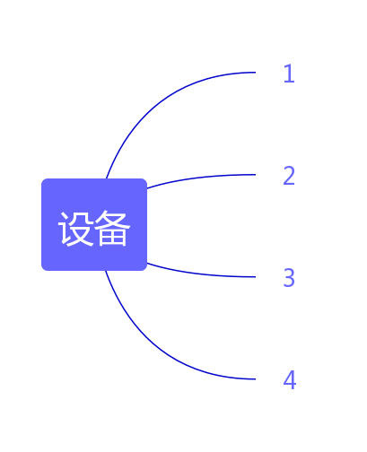

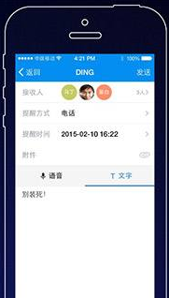
设备准备
电脑（主机位）、手机（第二机位）
笔记本或台式电脑安装Windows8及以上操作系统（XP系统不可），电脑推荐cpu i5标压及以上的配置。如条件有限经学院测试通过可以两机位都使用智能手机。建议准备手机支架。
主平台钉钉、备用腾讯会议
安装最新版钉钉。下载地址https://www.dingtalk.com/
除参加复试使用手机号外，请额外准备一个钉钉账号作为第二机位账号
同时在腾讯会议官网下载腾讯会议app，待学院发布相关指令要求时再启用。
外设
高清摄像头、麦克风，若电脑扬声器声音较小，可配置音箱。不可以使用耳机，如果电脑本身配置的摄像头、话筒效果较好，可直接使用；如果效果不理想，需要额外配备。两个机位设备即笔记本电脑和手机摄像头像素不低于标清1280P（1280*1280）
网络
要求带宽速率在2MB/s以上，建议使用网线直连主机位电脑的上网方式避免卡顿掉线。考生需提前测试设备和网络，须保证设备电量充足、网络连接正常，确保余额充足。为保证线上复试正常进行，建议考生尽可能做好三种网络准备方案：有线网络、手机4G/5G热点、无线网络。考生须在学校规定的时间参加网络面试设备及平台测试，确保设备功能、环境等满足要求。

Slide 6
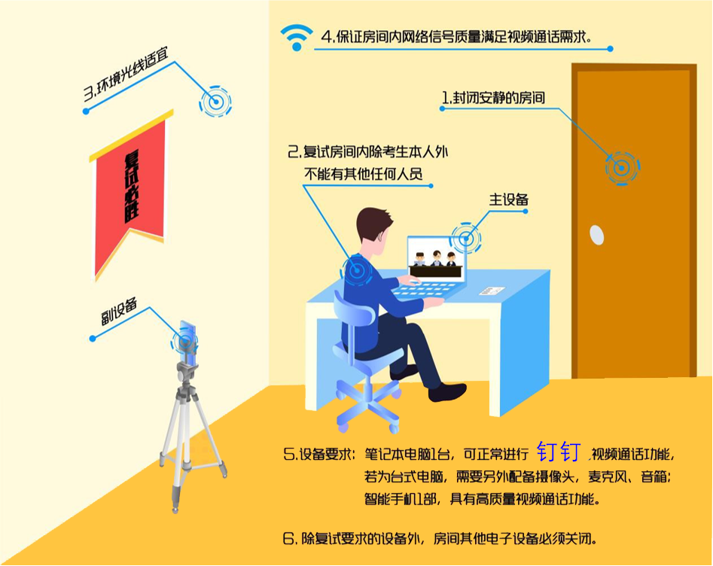
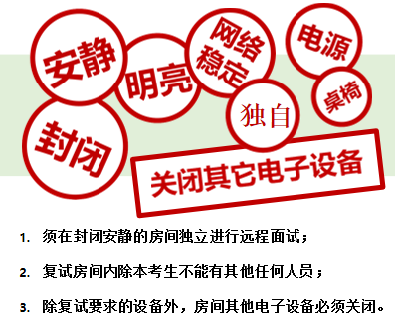
环境准备

Slide 7
环境准备
主机位
第二机位
一张桌子、一台电脑（键盘、鼠标）；
用报考时填报的手机号电脑登录钉钉PC端（若原报考手机号已不能使用，需向报考学院申请更换手机号）；
考生登录两个机位后，立即将备注修改为“考生编号后6位+姓名+一机位”、“考生编号后6位+姓名+二机位”，如：“123456+张三+一机位”、“123456+张三+二机位”
摄像头正面拍摄，放置在距离本人30cm处，完整拍摄到考生双手及胸部以上，考核过程中全程开启；
考核过程中，设备除钉钉PC端外，不允许再运行其他网页或软件；保证考核过程不因干扰中断；
桌面放置身份证。闭卷考试时考生需提前下载我校答题纸（使用A4纸打印，每个科目可携带4张答题纸、2张A4空白草稿纸）
考生侧后方45°距离本人40cm处拍摄，可以拍摄到考生侧面及主设备电脑全屏幕，需保证面试考官能够从第二机位清晰看到第一机位屏幕。
用非一机位使用手机号登录钉钉APP。
考核过程中，手机不再运行软件，保证考核过程不因干扰中断。将手机屏幕锁定设置成“永不”，如面试过程连接WiFi，建议拔掉电话卡，防止面试过程被来电打断。
第二机位通过口令加入会议后点击静音并关闭扬声器。

Slide 8
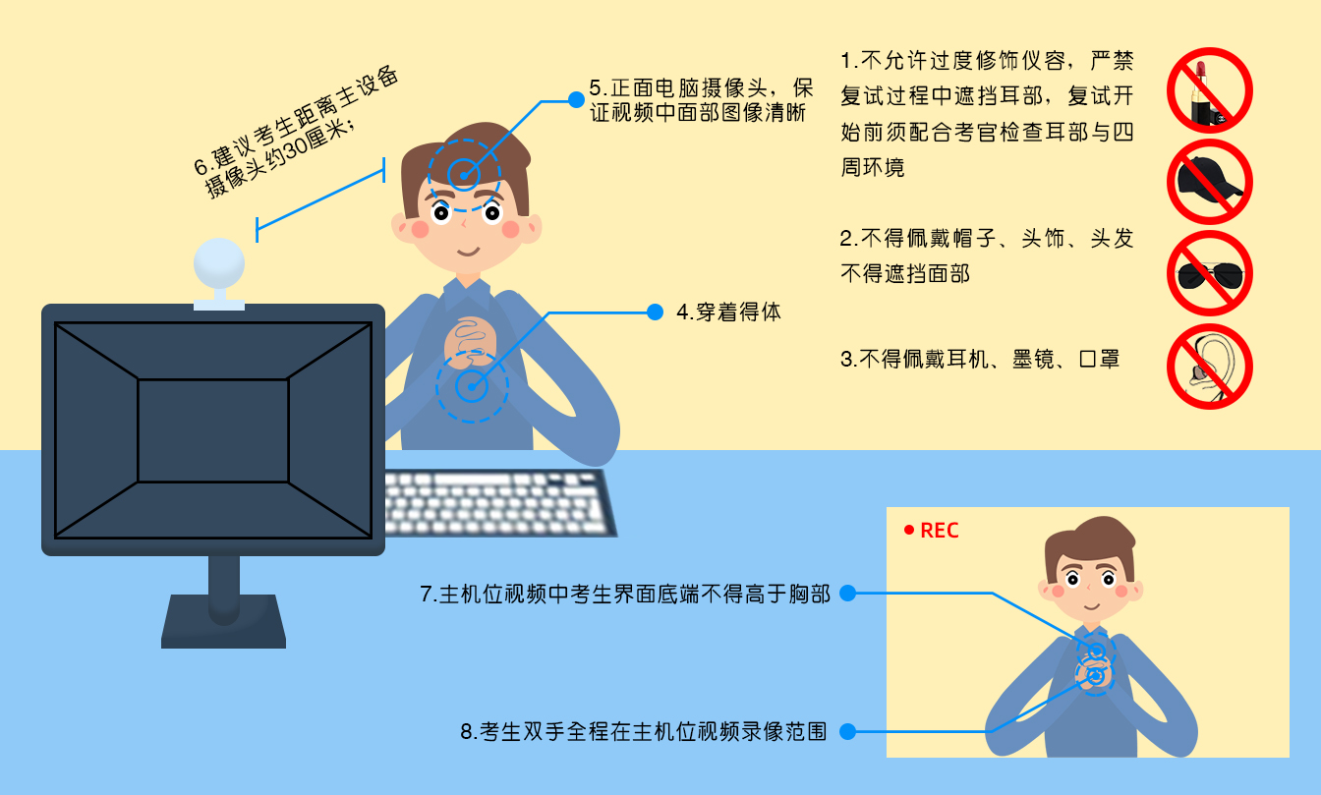
环境准备
不允许过度修饰仪容，严禁考核过程中遮挡耳部，考核开始前须配合考官检查耳部与四周环境；
不得佩戴帽子、头饰、头发不得遮挡面部；
不得佩戴耳机、墨镜、口罩；
穿着得体；
正面电脑摄像头，保证视频中面部图像清晰；
建议考生距离主设备摄像头约30厘米；
主机位视频中考生界面底端始终不得高于胸部；
考生双手全程在主机位视频录像范围。
考核场所考生座位1.5m范围内不得存放任何书刊、报纸、资料等。
考试开始前，考生应当根据考务人员的指令，手持摄像头，环绕360°展示本人应试环境。

Slide 9
一、笔试全过程分解步骤说明
（是否有此环节以学院公布为准）

Slide 10
1、笔试流程图解
笔试全过程图解
收到
通知短信
下载钉钉
确认加入研究生院组织
进行实名认证
确认个人信息
签订承诺书（具体遵照学院要求）
考试结束
进入考场
收到号码候考
收到考核安排通知
调试设备
上传资料包（具体遵照学院要求）
笔试过程图解
调试及更换设备与网络
否
登录钉钉
进行设备及网络检测
检测音视频及网络是否通畅
是
收到号码候考
考试结束
开始考试
第二机位加入考场
接收视频会议邀请
收到视频会议邀请
等待监考员通知

Slide 11
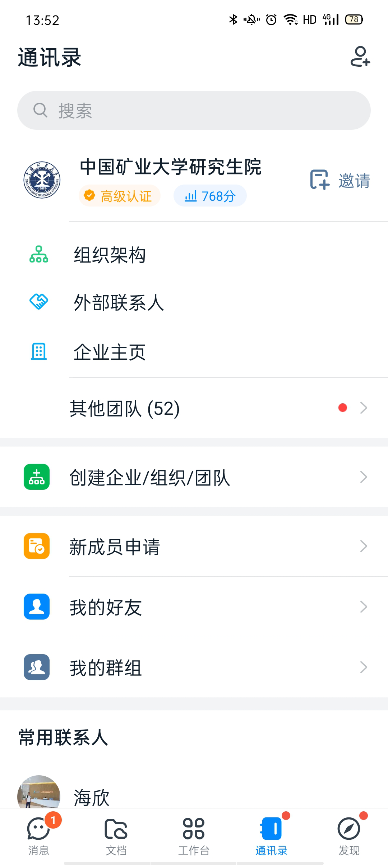
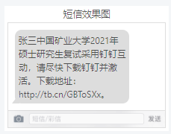
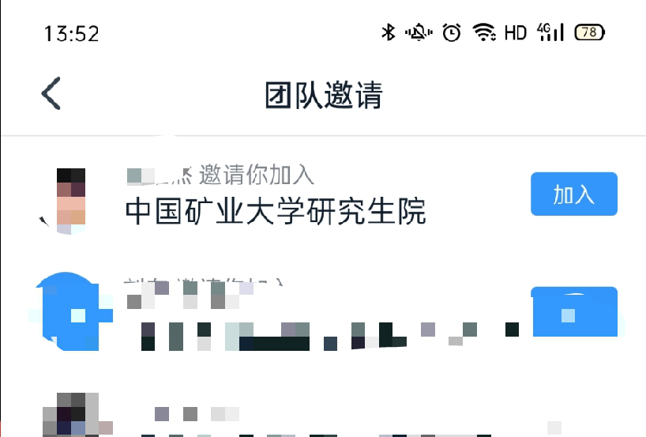
2、笔试全过程分解步骤说明
2.1 注册钉钉，加入组织
考生收到手机短信，点击链接，下载钉钉，用自己报考时填报的手机号码进行注册。
考生会自动加入中国矿业大学研究生院组织。
如果考生在「设置」里设置了进入团队需要同意之后，学校发起邀请后，考生需要手动同意才能进入组织。
考生可点击通讯录确认自己是否已加入中国矿业大学研究生组织。
电脑登陆钉钉官方网站https://www.dingtalk.com/下载钉钉最新版。

Slide 12
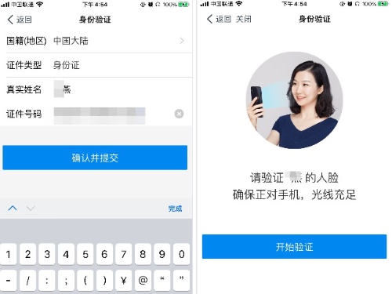
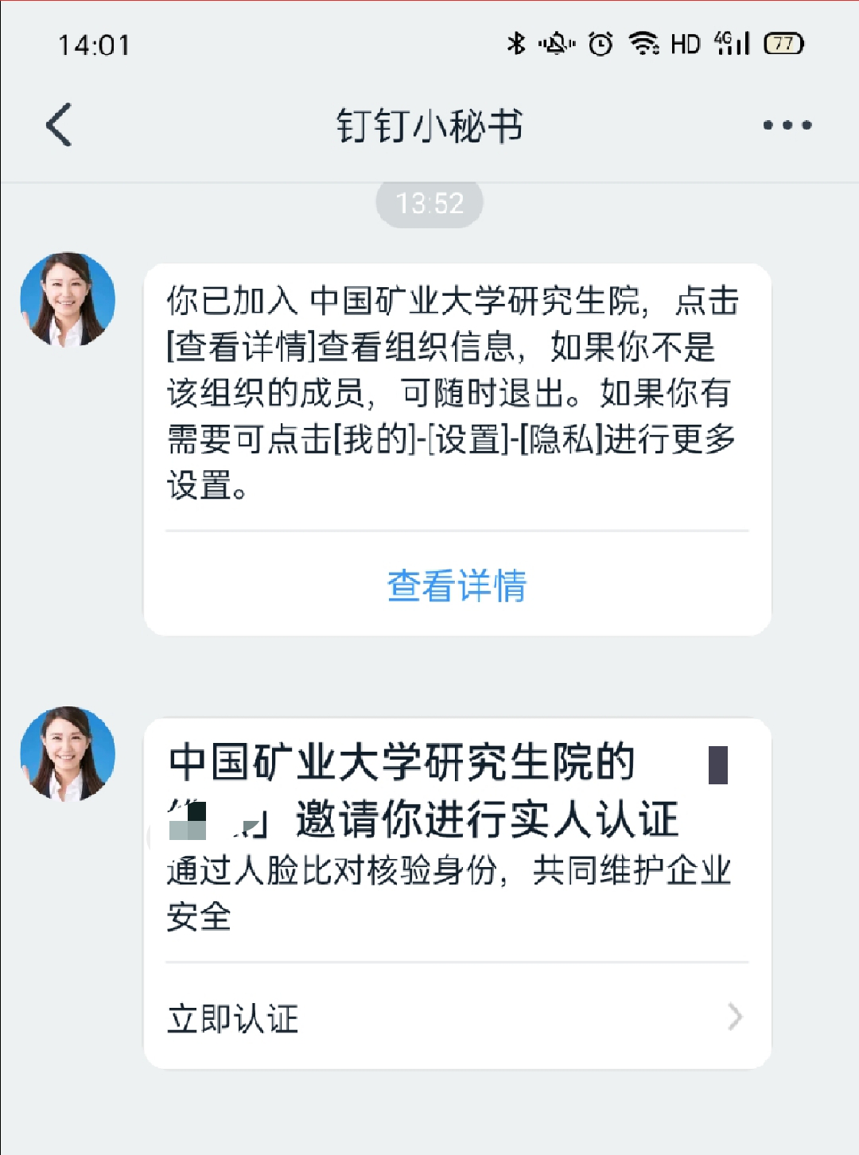
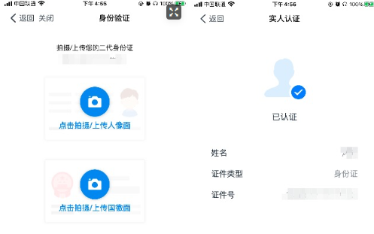
2、笔试全过程分解步骤说明
2.2考生实人认证
考生收到实人认证邀请。
如考生第一次进行实名认证，需要输入姓名、身份证号码，活体检测和上传身份证正反面。
考生之前已实人认证，需要同步认证信息给学校。

Slide 13
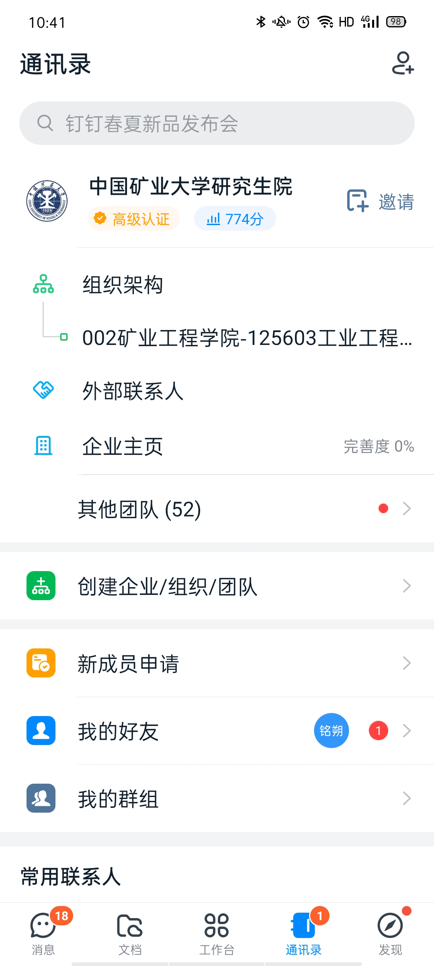
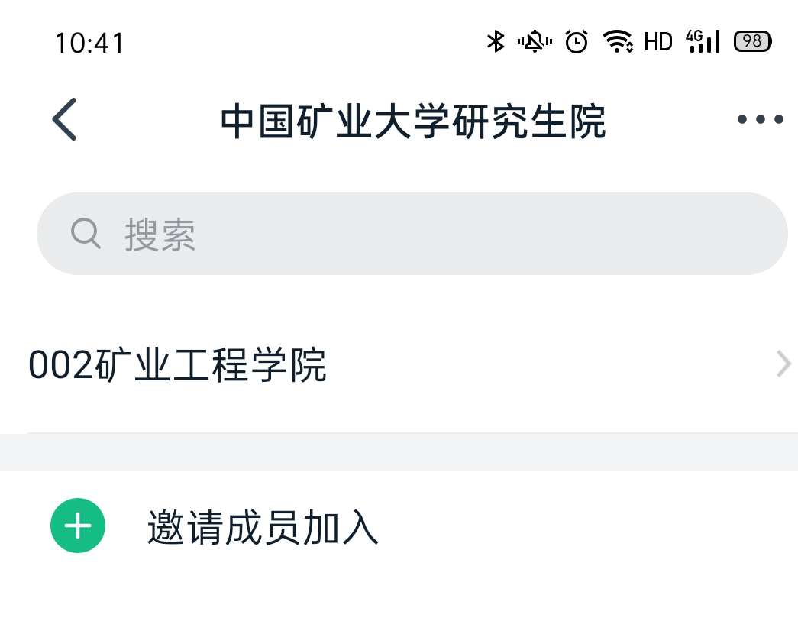
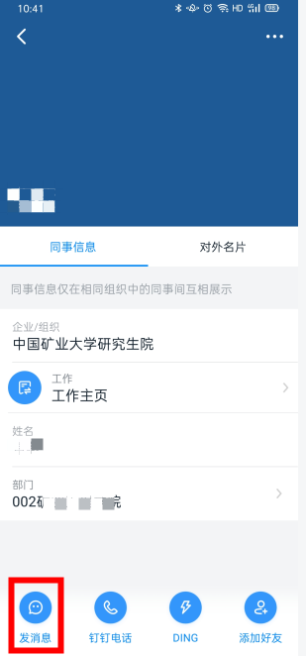
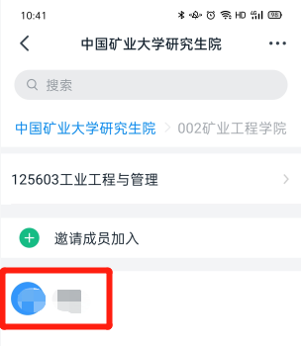
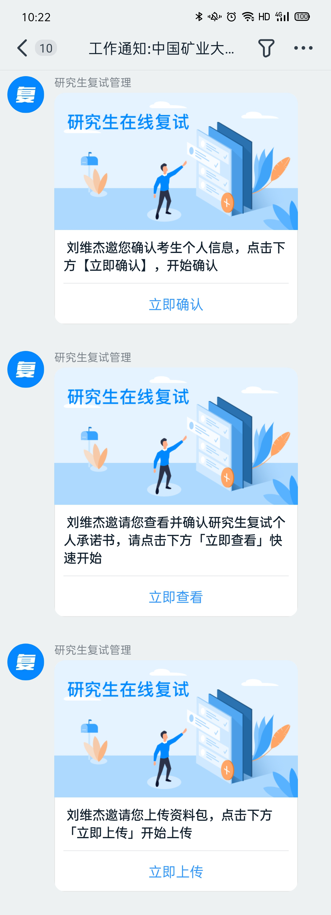
2、笔试全过程分解步骤说明
2.3考生信息确认
考生收到个人信息确认通知后，进入【工作通知】点进链接，核对手机号、身份证好、准考证号等个人信息。
如个人信息有误，可通过通讯录依次点击组织架构、部门找到老师，进行联系，让老师在后台将信息进行修改。

Slide 14
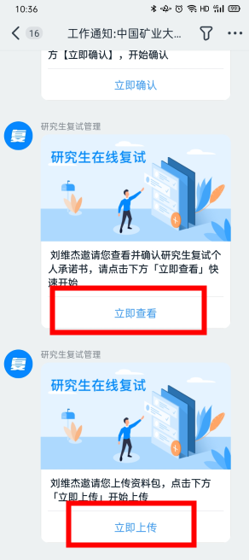
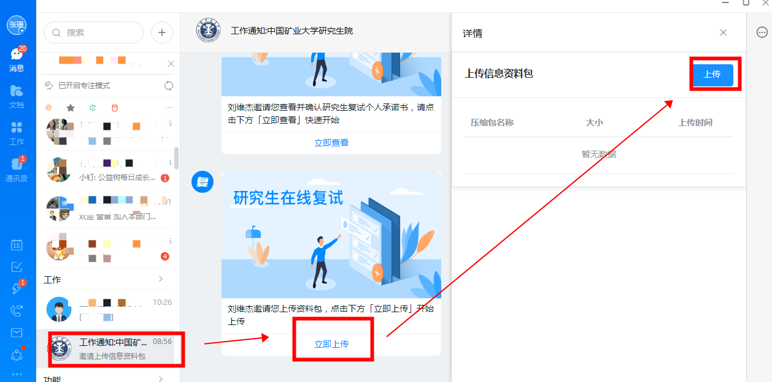
2、笔试全过程分解步骤说明
考生收到签订承诺书通知后，进入【工作通知】点进对应链接，仔细阅读承诺书内容并签订。
考生收到上传资料通知后，点击对应连接上传学院要求准备的资料，大小不超过50M ,建议上传压缩包。
操作在手机和电脑端都可进行
2.4考生签订承诺书及上传资料（此项根据学院相关要求操作）

Slide 15
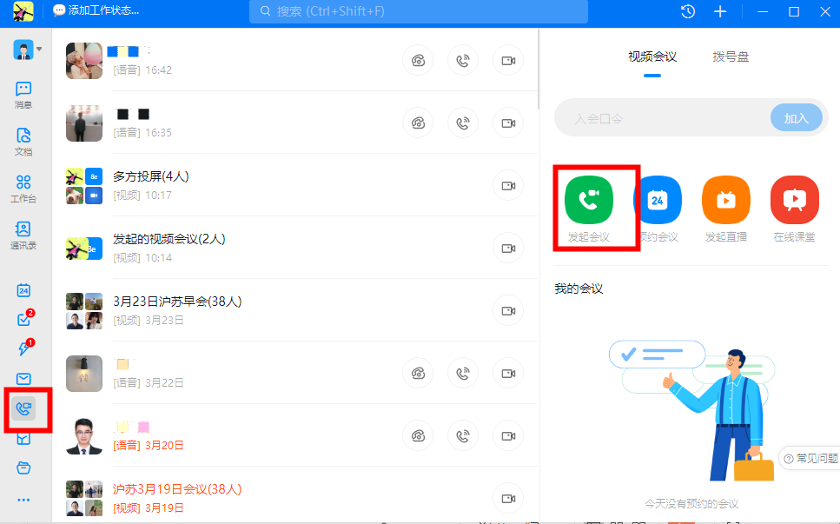
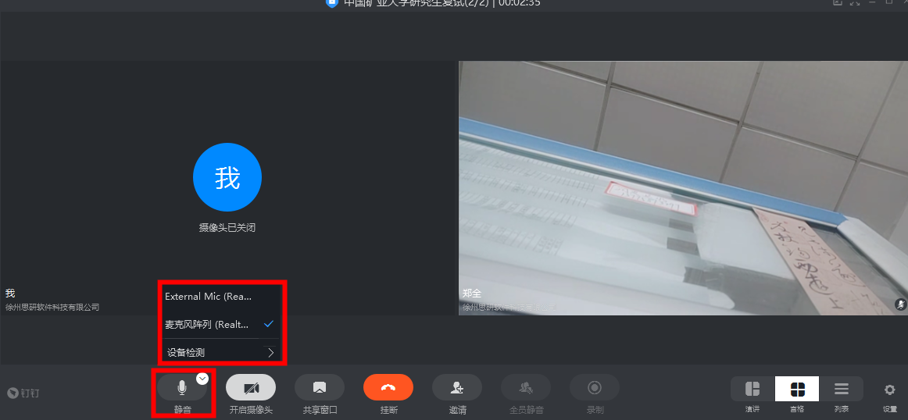
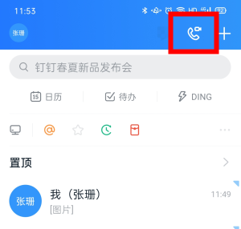
2、笔试全过程分解步骤说明
2.5考生进行设备检测
考生设备必须提前检测，特别是电脑端
考生可以使用为考核准备的两台设备及账号进行视频聊天来检测设备音视频流畅及清晰度。
如考生有多个麦克风及摄像头可设置电脑默认设备，或在会议中选择摄像头及麦克风设备。考生可点击视频会议右下设置对设备进行设置。
注意：请考生务必使用设备检测通过的电脑、设备、环境参加面试，以免发生不必要的故障，导致面试失败，影响结果。

Slide 16
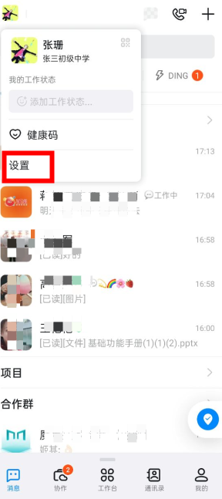
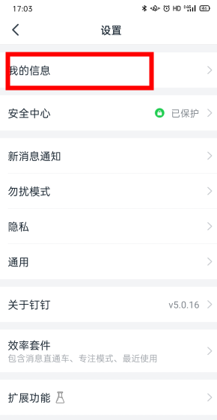
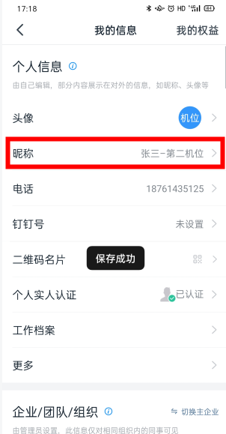
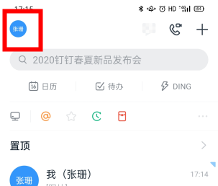
2、笔试全过程分解步骤说明
2.6考生设置账号名称
考生手机端登陆主机位账号（个人实人账号）后，点击左上角头像，点击【设置】-【我的信息】-【昵称】将昵称修改为个人真实姓名。
考生登录两个机位后，立即将备注修改为“考生编号后6位+姓名+一机位”、“考生编号后6位+姓名+二机位”，如：“123456+张三+一机位”、“123456+张三+二机位”

Slide 17
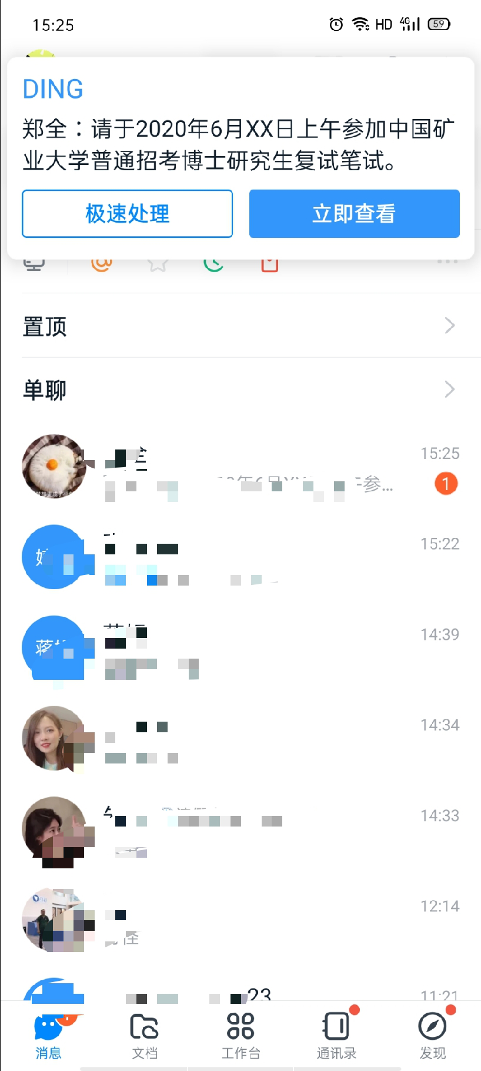
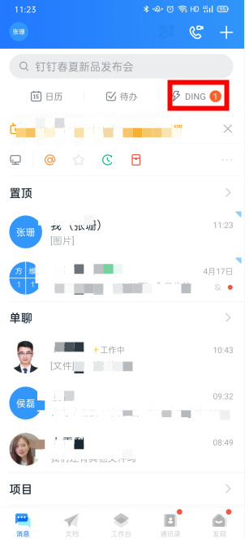
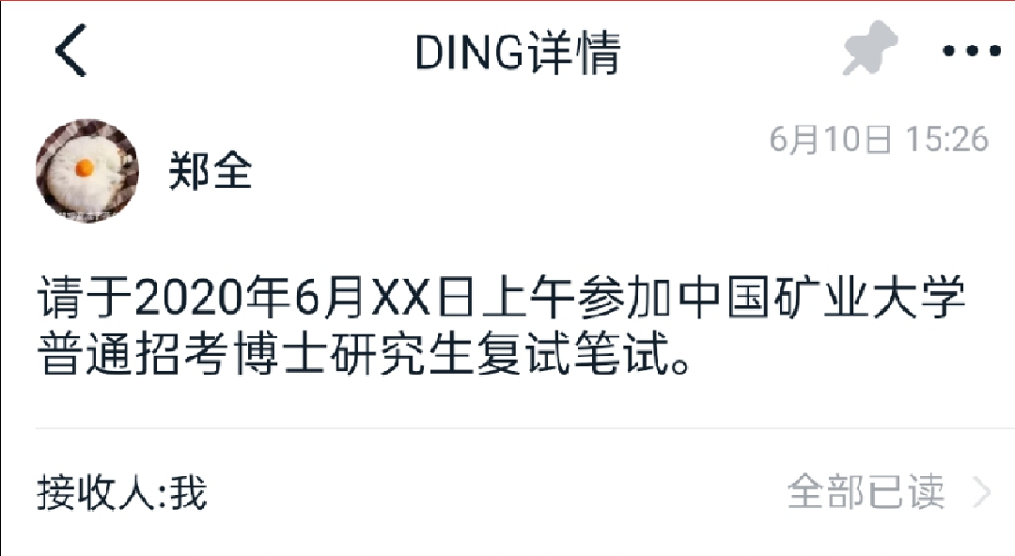
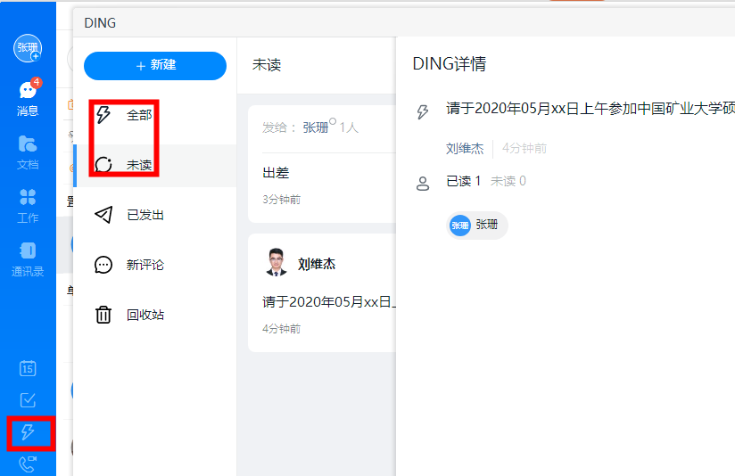
2、笔试全过程分解步骤说明
2.7考生接收考试安排通知
1.考生笔试当天在在钉钉软件中接收学院发来的DING通知，请点击详情仔细阅读并回复
2.考生需提前创建好答题卡文件夹。

Slide 18
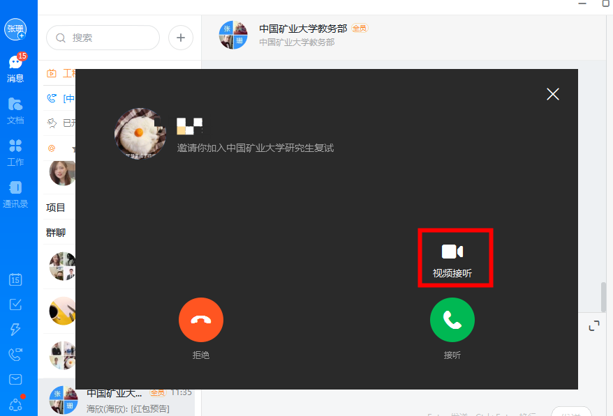
2、笔试全过程分解步骤说明
2.8考生收到邀请进入会议
笔试前60分钟-30分钟，考生将收到监考员发送的视频邀请，对考生进行纪律教育。

Slide 19
2、笔试全过程分解步骤说明
2.9收到邀请进入笔试会议
考试前30分钟，考生主机位（预留手机号）收到会议邀请。点击视频接听进入会议。
一机位

Slide 20
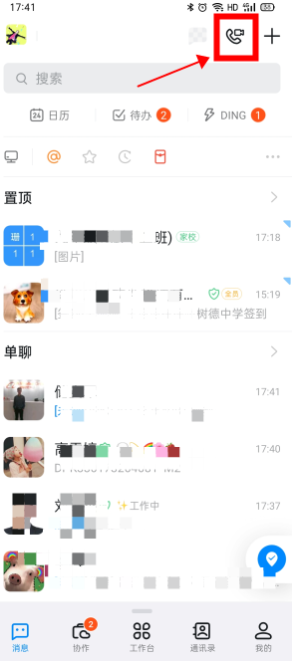
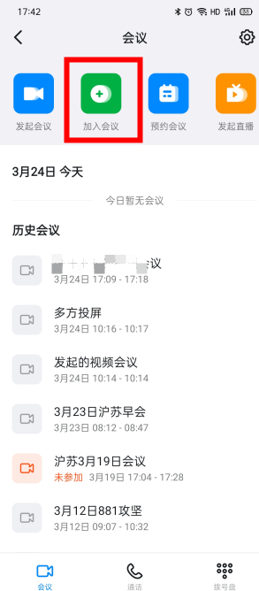
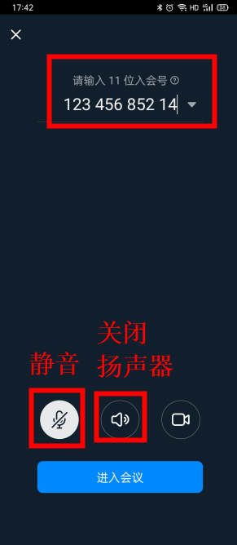
2、笔试全过程分解步骤说明
2.10收到邀请进入笔试会议
第二机位输入入会口令、点击静音和关闭扬声器然后点击进入会笔试会议考场。
进入考场后听从监考老师指令准备考试。
二机位

Slide 21
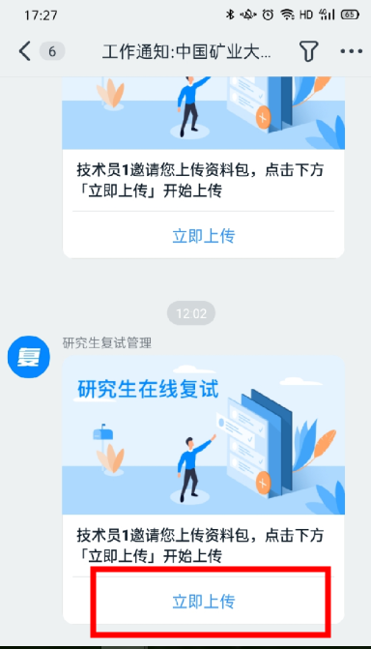
2、笔试全过程分解步骤说明
2.11考生上传答题卡图片
考试结束时，考生将第二机位手机拿起拍摄答题卡，并通过钉钉发送给一机位账号。
一机位账号将接收到的答题卡照片保存至提前创建的文件夹中。
考生会收到监考老师发送的上传资料邀请，点击邀请，将答题卡文件夹上传。请确保上传照片清晰可辨识。
考生上传答题卡文件夹后，等待监考老师清点试卷。考生不要进行任何操作，等待监考老师关闭笔试会议考场。

Slide 22
注意：
网上闭卷考试评阅卷以考生考试结束后立即拍照上传的电子版为准，请务必保证清晰，每张答题纸需在答题纸底部标注页码（例：第*页共*页）。
答题纸和草稿纸考毕当日需全部回寄，仅做存档使用（回寄使用顺丰快递，以当日邮戳时间为准）。
回寄地址：以各学院为准
邮编：221116
电话：各学院联系电话

Slide 23
二、复试全过程分解步骤说明

Slide 24
1、复试流程图解
复试全过程图解
收到复试
通知短信
下载钉钉
确认加入研究生院组织
进行实名认证
确认个人信息
签订承诺书（具体遵照学院要求）
面试结束
进入面试
收到号码候考
收到面试安排通知
调试设备
上传资料包（具体遵照学院要求）
复试面试过程图解
调试及更换设备与网络
否
登录钉钉
进行设备及网络检测
检测音视频及网络是否通畅
是
收到号码候考
面试结束
开始面试
第二机位加入会议
接收视频会议邀请
收到视频会议邀请
等待面试助理通知

Slide 25
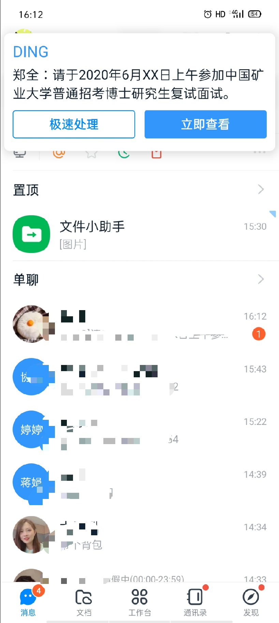
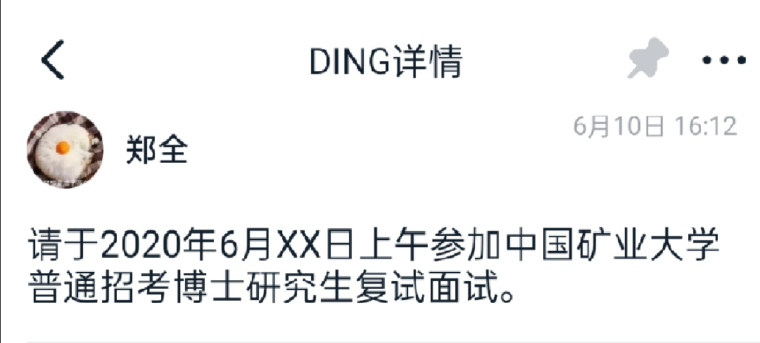
2、复试全过程分解步骤说明
2.1考生接收面试安排通知
考生可在在钉钉软件中接收学院发来的DING通知或公告通知，请点击详情仔细阅读。

Slide 26
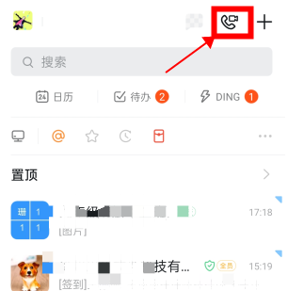
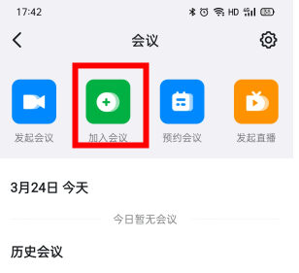
2、复试全过程分解步骤说明
2.2考生收到面试排序及候考
复试面试当天，考生将收到面试助理的钉钉私聊通知，得到面试顺序进行候考。
考生成为面试下一顺位时，面试助理给考生发布面试房间入会口令。
考生在第二机位设备中输入入会口令，设置静音并关闭扬声器，此时不要点击进入会议。

Slide 27
2、复试全过程分解步骤说明
2.3收到邀请进入面试
考生主机位（预留手机号）收到会议邀请。点击视频接听进入会议。
第二机位输入入会口令、静音并关闭扬声器后点击进入复试面试会议。
考官组对学生信息确认无误后可进行复试面试。
面试结束后，考生无需操作，等待面试助理将其从复试面试会议中移除。
主机位
第二机位

Slide 28
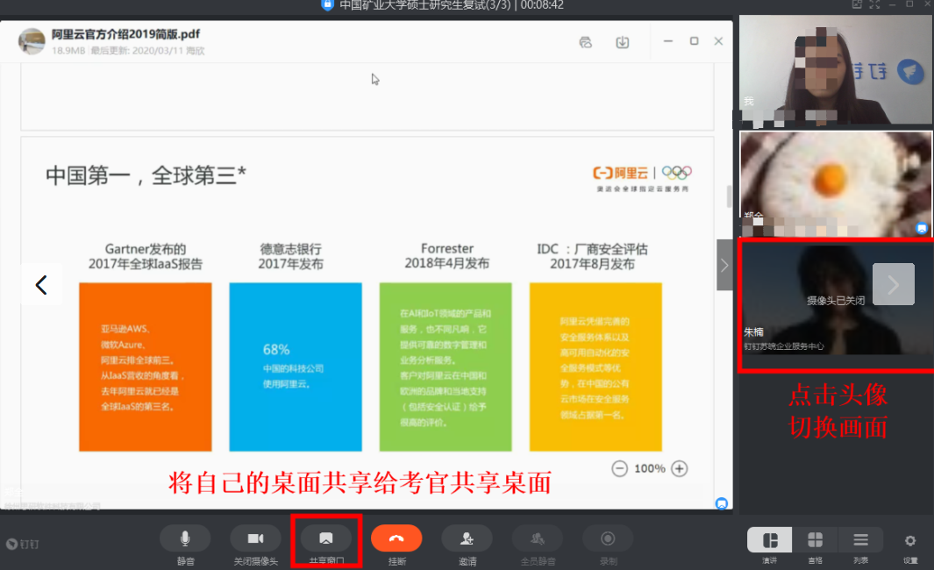
2、复试全过程分解步骤说明
2.4视频会议操作
可以点击参会人窗口切换画面。

Slide 29
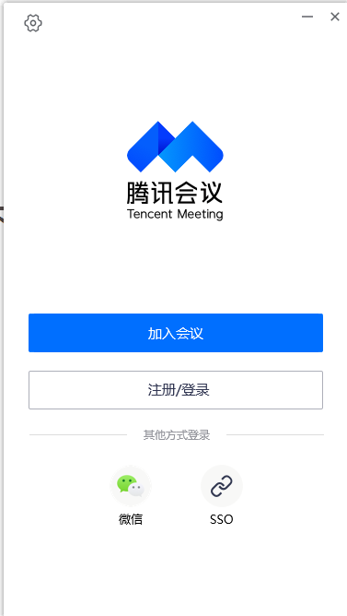
3、备用平台：腾讯会议
考生提前下载腾讯会议app,如遇主平台发生突发状况不能使用时，在得到学院明确指令和指导下选择腾讯会议继续进行复试。

Slide 30
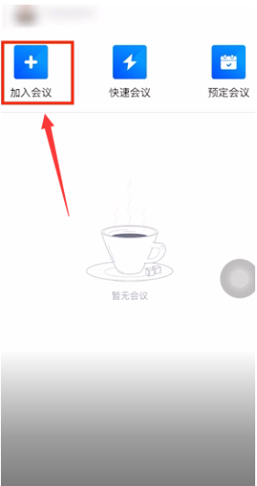
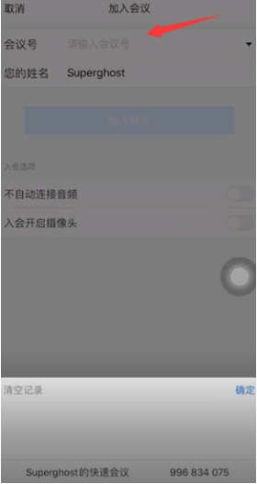
3、备用平台：腾讯会议
考生通过学院复试秘书获得会议号“加入会议”继续完成复试。

Slide 31
《中华人民共和国刑法修正案（九）》
有关考试违法行为处罚规定（摘要）
二十五、在刑法第二百八十四条后增加一条，作为第二百八十四条之一：“在法律规定的国家考试中，组织作弊的，处三年以下有期徒刑或者拘役，并处或者单处罚金；情节严重的，处三年以上七年以下有期徒刑，并处罚金。
“为他人实施前款犯罪提供作弊器材或者其他帮助的，依照前款的规定处罚。”
“为实施考试作弊行为，向他人非法出售或者提供第一款规定的考试的试题、答案的，依照第一款的规定处罚。”
“代替他人或者让他人代替自己参加第一款规定的考试的，处拘役或者管制，并处或者单处罚金。”
五十二、本修正案自2015年11月1日起施行。

Slide 32
《国家教育考试违规处理办法》（节选）
第十二条 在校学生、在职教师有下列情形之一的，教育考试机构应当通报其所在学校，由学校根据有关规定严肃处理，直至开除学籍或者予以解聘：
（一）代替考生或者由他人代替参加考试的；
（二）组织团伙作弊的；
（三）为作弊组织者提供试题信息、答案及相应设备等参与团伙作弊行为的。
第十三条 考试工作人员应当认真履行工作职责，在考试管理、组织及评卷等工作过程中，有下列行为之一的，应当停止其参加当年及下一年度的国家教育考试工作，并由教育考试机构或者建议其所在单位视情节轻重分别给予相应的行政处分：
（一）应回避考试工作却隐瞒不报的；
（二）擅自变更考试时间、地点或者考试安排的；
（三）提示或暗示考生答题的；
（四）擅自将试题、答卷或者有关内容带出考场或者传递给他人的；
（五）未认真履行职责，造成所负责考场出现秩序混乱、作弊严重或者视频录像资料损毁、视频系统不能正常工作的；
（六）在评卷、统分中严重失职，造成明显的错评、漏评或者积分差错的；
（七）在评卷中擅自更改评分细则或者不按评分细则进行评卷的；
（八）因未认真履行职责，造成所负责考场出现雷同卷的；
（九）擅自泄露评卷、统分等应予保密的情况的；
（十）其他违反监考、评卷等管理规定的行为。

Slide 33

预祝大家考试顺利！

